Slide 1
Kritički odnos prema internetu
7. Odnos prema internetu

Slide 2
1. Pretraživanjem do informacija
Kako u ogromnoj ponudi informacija koje se nalaze na milijunima računala diljem naše planete pronaći pravu?
Da bismo postigli zadovoljavajući rezultat pretraživanja, potrebno je odabrati odgovarajući alat za pretraživanje.
Internet možemo pretraživati uporabom tražilica, web-kataloga, metatražilica i nevidljivoga weba.

Slide 3
1.1. Tražilice
Tražilice (indeksni pretraživači, Search Engine) pretražuju sva dostupna web-mjesta u potrazi za stranicama koje sadrže zadane pojmove.
Na temelju indeksiranja i kategorizacije sadržaja tražilice sastavljaju redoslijed rezultata pretraživanja za zadani upit.
Jedna je od najpoznatijih i najčešće korištenih tražilica Google (http://www.google.hr).

Slide 4
1.2. Web-katalozi
Web-katalozi omogućavaju pronalaženje informacija razvrstanih prema tematskim kategorijama.
Značajke su web kataloga pregledna organizacija sadržaja, lako kretanje među kategorijama i nuđenje web-adresa traženoga sadržaja.
Primjer web-kataloga je Hrvatski kataloški imenik (http://www.hr/katalog).

Slide 5
1.3. Metatražilice
Metatražilice pokreću pretraživanje istovremenom upotrebom većega broja tražilica, a rezultati pretraživanja pregledno se prikažu na jednome mjestu.
Broj prikupljenih rezultata pretraživanja metatražilicom manji je od broja prikupljenih podataka pojedinim tražilicama.
Poznate su metatražilice primjerice Dogpile (http://www.dogpile.com), Metasearch (http://www. search.com) i Ixquick (http://w2w.ixquick.com).

Slide 6
1.4. Nevidljivi web
Nevidljivi web skriveni je dio interneta čijem se sadržaju ne može pristupiti upotrebom uobičajenih tražilica i web-kataloga, već je dostupan samo putem specijaliziranih tehnika pretraživanja, odnosno baza podataka.
Sadržaj nevidljivoga weba nekoliko je puta veći od vidljivoga.
Primjer nevidljivoga weba pogledajte na adresi: http://vos.ucsb.edu.

Slide 7
2. Vrednovanje informacija 2.1. (Ne)Pouzdan izvor informacija
U tražilicu Google upišite pojam „animirani film“. Pogledajte rezultat pretraživanja na zadani upit na web-stranici Wikipedije. Značenje pojma „animirani film“ potražite na web-stranici Proleksis enciklopedije te usporedite dobivene rezultate.
Zbog podataka čiji izvor ili točnost ne možemo potvrditi, Wikipediju i slične izvore koji dopuštaju javno pisanje, uređivanje i nadopunjavanje sadržaja nije poželjno navoditi kao pouzdan izvor informacija.

Slide 8
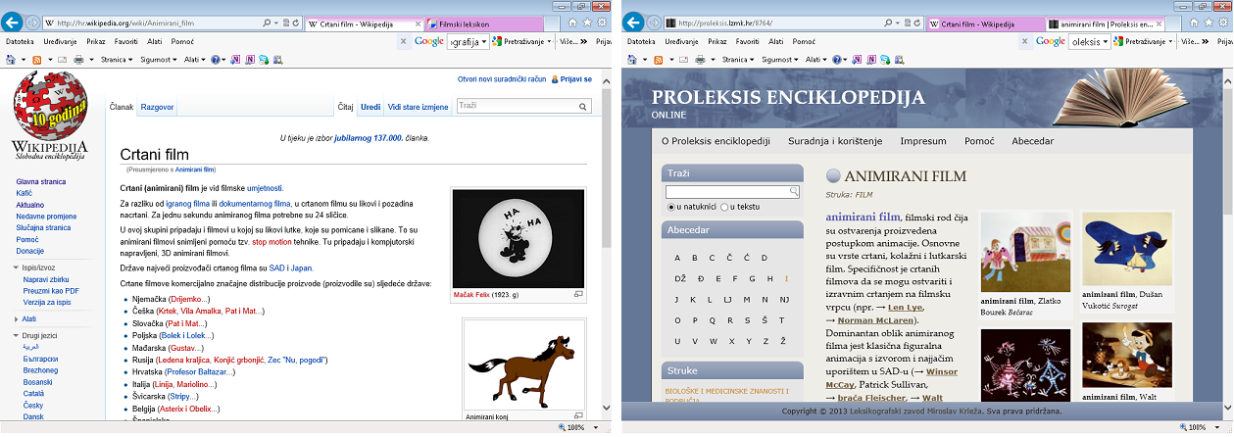
2.2. Usporedba vjerodostojnosti sadržaja
Slika 2. Usporedba vjerodostojnosti sadržaja na Wikipediji (lijevo) i u Proleksis enciklopediji (desno).

Slide 9
3. Savjeti za pretraživanje
Ne postoji jedinstveno pravilo dolaženja do prave informacije ali možemo povećati mogućnost da iz mnoštva dostupnih informacija što prije dođemo do onih traženih:
razmislite što tražite (koji je cilj vašega pretraživanja)
odaberite nekoliko ključnih riječi (jedna ključna riječ najčešće daje previše rezultata)
postavite ograničenja ( pomoću operatora, pomoću filtera za pretraživanje).

Slide 10
3.1. Adresa web-stranice
Vjerodostojnost pronađenoga sadržaja (članka) djelomice možemo provjeriti na temelju adrese web-stranice (URL).
Iz domene web-stranice možemo saznati radi li se o stranicama iz neke države (.hr, .si, .u i druge) ili se radi o drugim vršnim domenama (Top-level Domain), primjerice, obrazovne domene .edu, državne, vladine domene .gov ili .org domene.

Slide 11
3.2. Autor
Autor i izvornost podataka – web-mjesto može kreirati svatko pa je potrebno pronaći više informacija o identitetu autora i njegovim kvalifikacijama za temu o kojoj piše.
Primjerice, autor može biti privatna osoba, komercijalna kompanija, akademska institucija, državne ustanove i drugi.

Slide 12
3.3.Nadnevak objave
Po nadnevku objave članka možemo zaključiti koliko su informacije svježe.
Što je stariji nadnevak objave, stariji su i podaci s web-stranice.
Starije informacije nisu nužno nevažeće, ali svježe često sadrže novije spoznaje.

Slide 13
3.4. Poveznice
Poveznice su jedan od pokazatelja kvalitete web-stranica. Poželjno je provjeriti ispravnost poveznica i kvalitetu sadržaja na koji poveznice vode.
Vjerodostojnost sadržaja možete provjeriti upisivanjem adrese poveznice u neki od pretraživača. Time ćete dobiti popis web-stranica koje upućuju na stranicu koju provjeravate.

Slide 14
4. Kriteriji vjerodostojnosti informacija
Vjerodostojnost prikupljenih informacija možemo provjeriti traženjem dodatnih izvora (enciklopedija, knjiga, časopisa i sl).
U njima su za vjerodostojnost informacija, osim autora, odgovorni i urednici i nakladnici.
Stil pisanja nekoga sadržaja, njegova gramatička i pravopisna točnost također daju informaciju o kvaliteti sadržaja.
Osim sadržaja, dizajn web-stranica prilagođen temi također ukazuje na vjerodostojan izvor informacija.

Slide 15
5. Autorska prava
Autorsko pravo skup je pravila kojima se uređuju odnosi povezani sa stvaranjem i upotrebom autorskih djela.
Sadržaji na web-stranicama nisu opće javno dobro s kojim možemo raditi što god hoćemo.
Iako se na internetu štošta nudi besplatno, to ne znači da automatski postajemo i vlasnicima ponuđenoga sadržaja.
Potražite na pojedinim stranicama istaknuta autorska prava (Copyright) kojima je određeno pod kojim se uvjetima imate (ili nemate) pravo koristiti objavljenim sadržajem.

